Slide 1
Modellierung der Evapotranspiration
Modellgerüst ECHSE (Eco-Hydrological Simulation Environment) stellt verschiedene Methoden für ET-Modellierung zur Verfügung:
Berechnung nach Makkink: empirische Abhängigkeit der ET von Strahlung, Temperatur, Luftdruck und Pflanzentyp
Berechnung nach Penman-Monteith: prozessbasierte Gleichung unter Berücksichtigung von Energiebilanz und mechanischen Widerständen
Berechnung nach Shuttleworth-Wallace: Erweiterung des Penman-Monteith-Modells durch kleinskaligere Prozesse (big leaf vs. small leaves)
Ziel des Arbeit: Vergleich und Validierung der verschiedenen Methoden anhand von Energiebilanz- und Wettermessungen in semi-ariden Gebieten (Korkeichenwald in Portugal, Obstplantage in Marokko, Savanne in Brasilien)

Slide 2
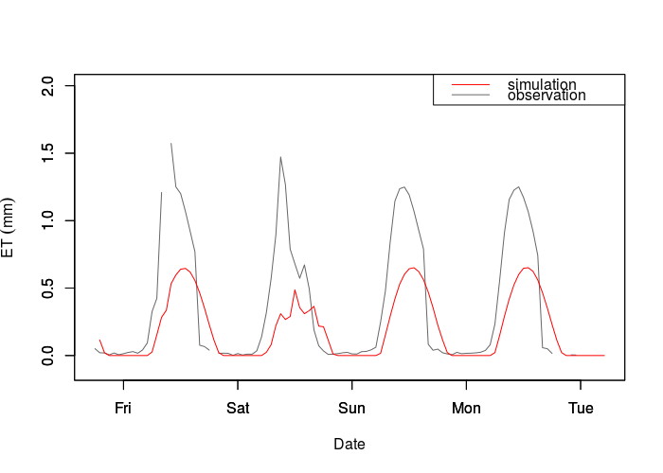
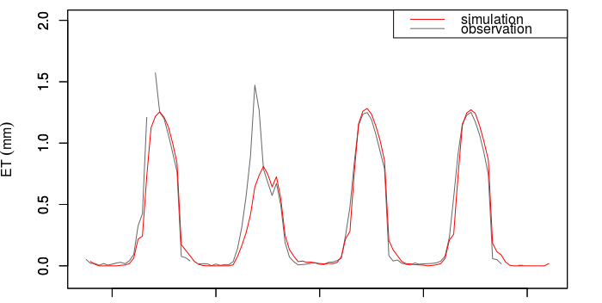
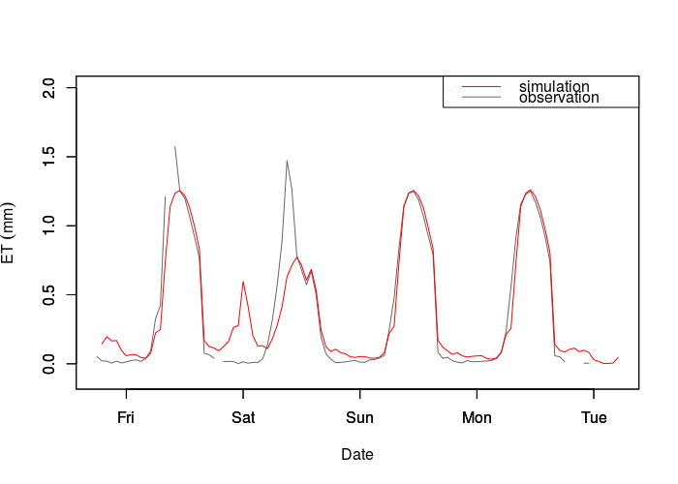
Modellierung der Evapotranspiration: bisherige Erkenntnisse
Makkink
Makkink-Modell unterschätzt Verdunstung in semi-ariden Gebieten stark, beschränkte Kalibrierung durch Pflanzenparameter möglich.
Prozessbasierte Modelle können subtägliche Dynamik gut reproduzieren, aber starke Peaks manchmal unterschätzen. Große Parameteranzahl
ermöglicht feine Kalibrierung, erhöht aber auch die
Unsicherheit, da insbesondere Pflanzenparameter
i. A. unbekannt sind und eine große Spannbreite haben können.
Hohe Sensitivität der ET in semi-ariden Gebieten für folgende Parameter:
Stomatawiderstand
Rauigkeit der Oberfläche (drag coefficient)
Lichtextinktion der Blätter/Baumkronen
Penman-Monteith
Shuttleworth-Wallace

